Slide 1
การประชุมสมัชชาภาคีอนุสัญญา
ว่าด้วยความหลากหลายทางชีวภาพ สมัยที่ ๑๓

Slide 2
การประชุมสมัชชาภาคีอนุสัญญาว่าด้วยความหลากหลาย ทางชีวภาพ สมัยที่ ๑๓
ระหว่างวันที่ 2 - 17 ธันวาคม 2559 ณ เมืองแคนคูน สหรัฐเม็กซิโก ผู้เข้าร่วมประชุมประมาณ 8,000 คน เป็นผู้แทนจากประเทศภาคีอนุสัญญาฯ รัฐบาลอื่นๆ หน่วยงานขององค์การสหประชาชาติ องค์กรระหว่างรัฐบาล NGOs สถาบันการศึกษา และภาคเอกชนจากทั่วโลก การประชุมประกอบด้วย
๑. การประชุมระดับรัฐมนตรี ระหว่างวันที่ ๒ - ๓ ธันวาคม ๒๕๕๙
๒. การประชุมระดับเจ้าหน้าที่ ระหว่างวันที่ ๔ - ๑๗ ธันวาคม ๒๕๕๙

Slide 3
การประชุมระดับรัฐมนตรี (high-level segment) 2 - 3 ธันวาคม 2559
มีการอภิปรายร่วมระหว่างผู้เข้าร่วมประชุม การรับรองปฏิญญาแคนคูนว่าด้วยการบูรณาการการอนุรักษ์และใช้ประโยชน์ความหลากหลายทางชีวภาพอย่างยั่งยืนเพื่อความเป็นอยู่ที่ดี และแถลงการณ์ร่วมอาเซียนว่าด้วยการอนุรักษ์ความหลากหลายทางชีวภาพ
เกษตรกรรม
ท่องเที่ยว
ประมง
ป่าไม้
ความหลากหลายทางชีวภาพ
Notes:
๑) ภาคเกษตรกรรม ควรเร่งบูรณาการความหลากหลายทางชีวภาพเข้าสู่นโยบายและวิธีการปฏิบัติในภาคเกษตรกรรม เพื่อให้เกิดความมั่นคงทางอาหารและบรรลุเป้าหมายการพัฒนาที่ยั่งยืน ค.ศ. 2030 รวมถึงการสร้างความร่วมมือ การส่งเสริมการลงทุนทางด้านเทคโนโลยี งานวิจัยและนวัตกรรม ตลอดจนการมีกลไกทางการเงินเพื่อสนับสนุนการผลิตและการจัดการเกษตรกรรมอย่างยั่งยืน
๒) ภาคการท่องเที่ยว สนับสนุนการท่องเที่ยวอย่างยั่งยืนทั้งในเชิงนโยบายและกิจกรรม ได้แก่ การพัฒนามาตรฐานรับรอง การท่องเที่ยวที่เป็นมิตรต่อสิ่งแวดล้อม การจัดกิจกรรมเสริมสร้างความรู้และความตระหนัก เป็นต้น
๓) ภาคการประมง เน้นความสำคัญของนโยบาย มาตรการ และกรอบการดำเนินการทำการประมงอย่างยั่งยืน รวมถึงการประยุกต์ใช้แนวทางเชิงนิเวศเพื่อการจัดการทรัพยากรประมงอย่างยั่งยืน
๔) ภาคการป่าไม้ เน้นความสำคัญของระบบนิเวศป่าไม้ที่เป็นจุดเชื่อมโยงการดำเนินการของอนุสัญญาริโอ รวมถึงการดำเนินงานเพื่อบรรลุเป้าหมายการพัฒนาที่ยั่งยืน ปี ค.ศ. 2030 ทั้งนี้ การบูรณาการความหลากหลายทางชีวภาพในภาคป่าไม้ต้องเสริมสร้างสมรรถนะทางวิชาการและส่งเสริมความร่วมมือระหว่างภาคส่วนที่เกี่ยวข้องรวมถึงชุมชนท้องถิ่น

Slide 4
การรับรองปฏิญญาแคนคูน ว่าด้วยการบูรณาการการอนุรักษ์และใช้ประโยชน์ความหลากหลายทางชีวภาพอย่างยั่งยืนเพื่อความเป็นอยู่ที่ดี
แสดงถึงเจตนารมณ์และความมุ่งมั่นของประเทศไทยในเวทีโลกที่มีส่วนร่วมดำเนินการอนุรักษ์และคุ้มครองความหลากหลายทางชีวภาพ เพื่อสนับสนุนเป้าหมายการพัฒนาที่ยั่งยืนปี ค.ศ. 2030 (พ.ศ. 2573) ในมิติต่าง ๆ รวมถึงสนับสนุนการดำเนินงานเพื่อบรรลุวัตถุประสงค์ของอนุสัญญาว่าด้วยความหลากหลายทางชีวภาพ แผนกลยุทธ์ความหลากหลายทางชีวภาพ ค.ศ. 2011-2020 (พ.ศ. 2554-2563) และเป้าหมายไอจิ

Slide 5
แถลงการณ์ร่วมอาเซียน ว่าด้วยการอนุรักษ์ความหลากหลายทางชีวภาพ
แสดงถึงการความพยายามร่วมกันของประเทศสมาชิกอาเซียน ในการอนุรักษ์และการจัดการความหลากหลายทางชีวภาพที่อุดมสมบูรณ์ อันจะไปสู่ความมั่งคั่งทางเศรษฐกิจ สังคม-วัฒนธรรมของประชากร ในภูมิภาค ภายใต้กรอบวิสัยทัศน์ประชาคมอาเซียน ค.ศ. 2025 (พ.ศ. 2568) รวมถึงความร่วมมือในระดับภูมิภาคในการดำเนินการตามวาระการพัฒนาที่ยั่งยืน ค.ศ. 2030 (พ.ศ. 2573)

Slide 6
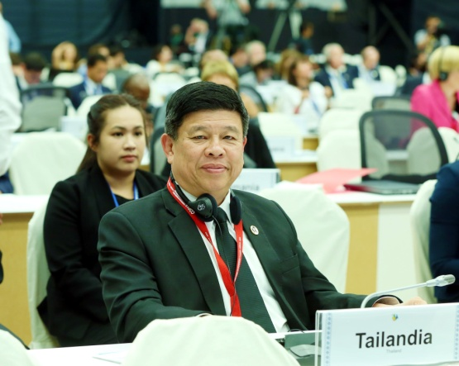
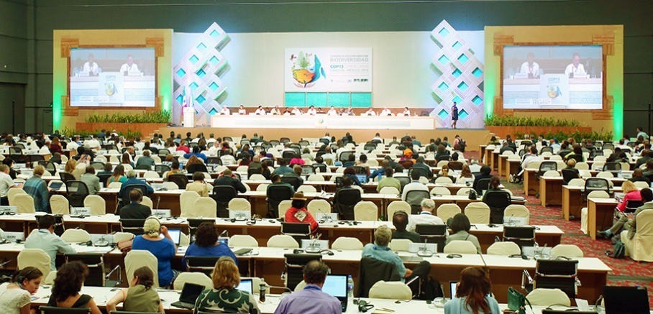
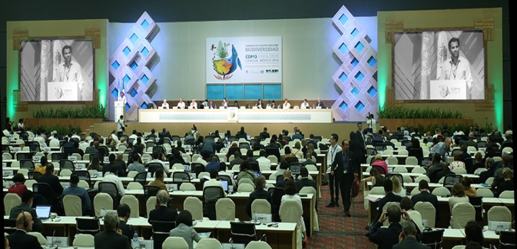
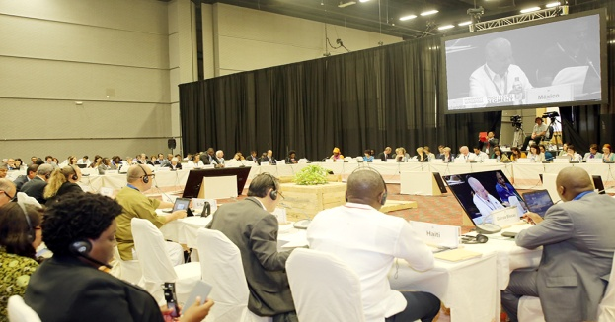
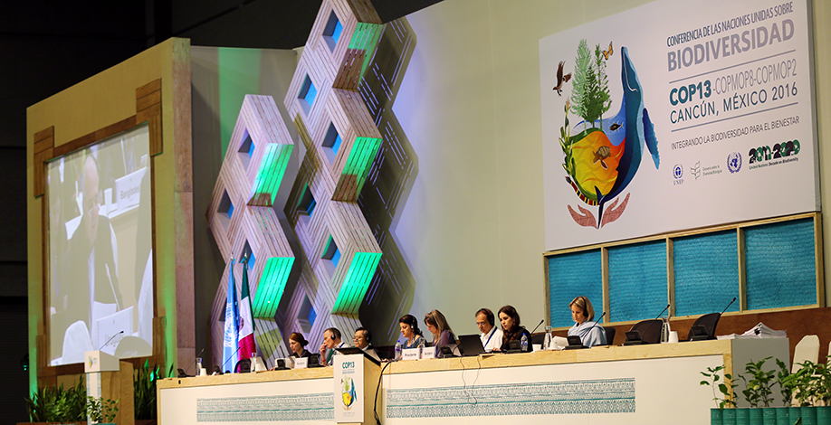
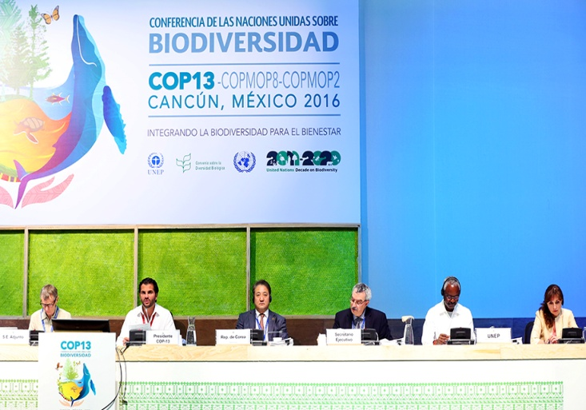

Slide 7
การประชุมระดับเจ้าหน้าที่ ในการประชุมสมัชชาภาคีอนุสัญญาว่าด้วยความหลากหลายทางชีวภาพ สมัยที่ 13 การประชุมสมัชชาภาคีพิธีสารคาร์ตาเฮนาว่าด้วยความปลอดภัยทางชีวภาพ สมัยที่ 8 (CP COP-MOP8) ระหว่างวันที่ 4 - 17 ธันวาคม 2559
ทส.
สผ./อส./ทช./สพภ.
กษ.
พด./กวก./ปศ.
กต.
กรมองค์การระหว่างประเทศ
COP13
CP COP-MOP8
วท.
ศช.
รัฐวิสาหกิจ/เอกชน
CP/ปตท./กฟผ.
Side event
Notes:
ประเทศไทยมีหน่วยงานที่เกี่ยวข้องเข้าการร่วมประชุม ประกอบด้วย ผู้แทนกระทรวงทรัพยากรธรรมชาติและสิ่งแวดล้อม กระทรวงการต่างประเทศ กระทรวงเกษตรและสหกรณ์ กระทรวงวิทยาศาสตร์และเทคโนโลยี หน่วยงานรัฐวิสาหกิจและภาคเอกชน ได้แก่ เครือเจริญโภคภัณฑ์ บริษัท ปตท. จำกัด (มหาชน) การไฟฟ้าฝ่ายผลิตแห่งประเทศไทย เป็นต้น
ศช. ศูนย์พันธุวิศวกรรมและเทคโนโลยีชีวภาพแห่งชาติ
กวก. กรมวิชาการเกษตร
ปศ. กรมปศุสัตว์
พด. กรมพัฒนาที่ดิน

Slide 8
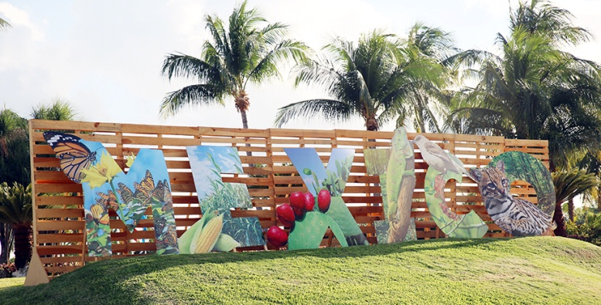
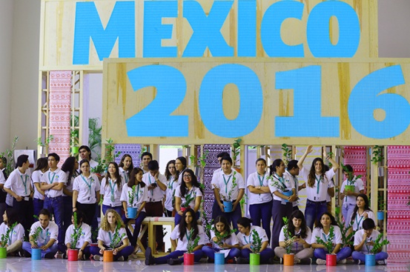
สมัชชาภาคีอนุสัญญาฯ สมัยที่ 13 ได้รับรองข้อตัดสินใจรวม 3๓ ข้อ
โดยมีข้อตัดสินใจที่สำคัญ ได้แก่
การบูรณาการความหลากหลายทางชีวภาพเข้าสู่ภาคส่วนที่เกี่ยวข้อง
พื้นที่ทางทะเลที่มีความสำคัญทางนิเวศหรือชีววิทยา
พื้นที่คุ้มครอง
การฟื้นฟูระบบนิเวศ (รับรองแผนระยะ 6 ปี)
ชนิดพันธุ์ต่างถิ่นที่รุกราน
Notes:
2.1 สมัชชาภาคีอนุสัญญาฯ สมัยที่ 13 ได้รับรองข้อตัดสินใจรวม 37 ข้อ โดยมีข้อตัดสินใจที่สำคัญ ได้แก่
1) การบูรณาการความหลากหลายทางชีวภาพเข้าสู่ภาคส่วนที่เกี่ยวข้อง ให้ภาคีผนวกประเด็นด้านความหลากหลายทางชีวภาพเข้าในนโยบายระดับชาติด้านการเกษตรกรรม การท่องเที่ยว การประมง และการป่าไม้ เพื่อให้บรรลุเป้าหมายการพัฒนาที่ยั่งยืน ปี ค.ศ. 2030 (พ.ศ. 2573) และให้ตระหนักถึงการใช้ประโยชน์ตามธรรมเนียมประเพณีของชุมชนท้องถิ่น รวมถึงการพัฒนาแนวทางการบริหารจัดการการใช้ประโยชน์ที่ดินตามบริบทของแต่ละประเทศเพื่อส่งเสริมการอนุรักษ์และใช้ประโยชน์ความหลากหลายทางชีวภาพอย่างยั่งยืน 2) พื้นที่ทางทะเลที่มีความสำคัญทางนิเวศหรือชีววิทยา โดยเฉพาะประเด็นที่เกี่ยวกับข้อผูกพันทางกฎหมายในพื้นที่ทางทะเลนอกเขตอำนาจรัฐ โดยขอให้สำนักเลขาธิการอนุสัญญาฯ นำเสนอต่อที่ประชุมสมัชชาใหญ่แห่งองค์การสหประชาชาติถึงการคัดเลือกพื้นที่ทางทะเลที่มีความสำคัญทางนิเวศหรือชีววิทยาแห่งใหม่โดยอาศัยข้อมูลทางวิทยาศาสตร์ที่ถูกต้องและน่าเชื่อถือ
3) การเพิ่มพื้นที่คุ้มครองเพื่อสร้างความสมดุลของระบบนิเวศ ลดผลกระทบความเสี่ยงจากภัยธรรมชาติ และปกป้องการแปรสภาพเป็นทะเลทราย
4) แผนปฏิบัติการระยะสั้นว่าด้วยการฟื้นฟูระบบนิเวศ ระยะ 6 ปี ซึ่งแผนดังกล่าวช่วยลดการสูญเสียความหลากหลายทางชีวภาพ สร้างความเชื่อมโยงและส่งเสริมการให้บริการจากระบบนิเวศ การบรรเทาและปรับตัวต่อผลกระทบจากการเปลี่ยนแปลงสภาพภูมิอากาศ และการสร้างความเป็นอยู่ที่ดี
5) ชนิดพันธุ์ต่างถิ่นที่รุกราน การให้ชุมชนท้องถิ่นมีส่วนร่วมในการควบคุมชนิดพันธุ์ต่างถิ่นที่รุกรานโดยชีววิธี รวมถึงให้มีการทบทวนกฎหมายที่เกี่ยวข้องกับการค้าสัตว์ป่าตามข้อมติของอนุสัญญาว่าด้วยการค้าระหว่างประเทศซึ่งชนิดสัตว์ป่าและพืชป่าที่ใกล้สูญพันธุ์เพื่อลดปัญหาการค้าชนิดพันธุ์ต่างถิ่นผ่านระบบอินเตอร์เน็ต รวมถึงการจัดทำหรือปรับปรุงเครื่องมือเพื่อประเมินความเสี่ยง ป้องกันและควบคุมชนิดพันธุ์ต่างถิ่นที่รุกราน

Slide 9
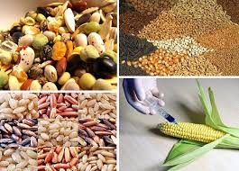
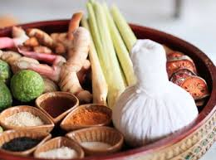
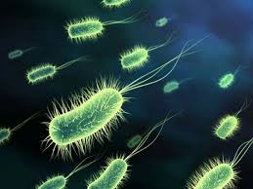
สมัชชาภาคีพิธีสารคาร์ตาเฮนาว่าด้วยความปลอดภัยทางชีวภาพ สมัยที่ 8 (CP COP-MOP8) ได้รับรองข้อตัดสินใจ 19 ข้อ
โดยมีข้อตัดสินใจที่สำคัญ ได้แก่
การประเมินความเสี่ยงและการจัดการความเสี่ยง
การเคลื่อนย้ายข้ามแดนโดยไม่เจตนาและมาตรการฉุกเฉิน
การเสริมสร้างความรู้ ความตระหนัก
Notes:
2.2 สมัชชาภาคีพิธีสารคาร์ตาเฮนาว่าด้วยความปลอดภัยทางชีวภาพ สมัยที่ 8 (CP COP-MOP8) ได้รับรองข้อตัดสินใจ 19 ข้อ โดยมีข้อตัดสินใจที่สำคัญ ได้แก่
๑) การประเมินความเสี่ยงและการจัดการความเสี่ยง โดยให้ภาคีใช้แนวทางการประเมินความเสี่ยงจากการใช้ประโยชน์จากสิ่งมีชีวิตดัดแปลงพันธุกรรมและแลกเปลี่ยนประสบการณ์ผ่านกลไกการเผยแพร่ข้อมูลข่าวสารด้านความปลอดภัยทางชีวภาพ และให้ภาคีจัดลำดับความสำคัญและความต้องการในการประเมินความเสี่ยงต่อเลขาธิการอนุสัญญาฯ
๒) การเคลื่อนย้ายข้ามแดนโดยไม่เจตนาและมาตรการฉุกเฉิน ได้รับรองนิยามของ “การเคลื่อนย้ายข้ามพรมแดนโดยไม่เจตนา” และ “การเคลื่อนย้ายข้ามพรมแดนโดยผิดกฎหมาย”รวมถึงเห็นชอบต่อ (ร่าง) คู่มือการฝึกอบรมด้านการจำแนกและระบุสิ่งมีชีวิตดัดแปลงพันธุกรรม โดยขอให้เลขาธิการอนุสัญญาฯ นำเสนอต่อที่ประชุมสมัชชาภาคีพิธีสารฯ สมัยที่ ๙ พิจารณาต่อไป
3) การเสริมสร้างความรู้ ความตระหนักของประชาชนด้านความปลอดภัยทางชีวภาพและสิ่งมีชีวิตดัดแปลงพันธุกรรมผ่านกลไกการเผยแพร่ข้อมูลข่าวสารความปลอดภัยทางชีวภาพของพิธีสารฯ และกลไกการเผยแพร่ข้อมูลข่าวสารความหลากหลายทางชีวภาพ

Slide 10
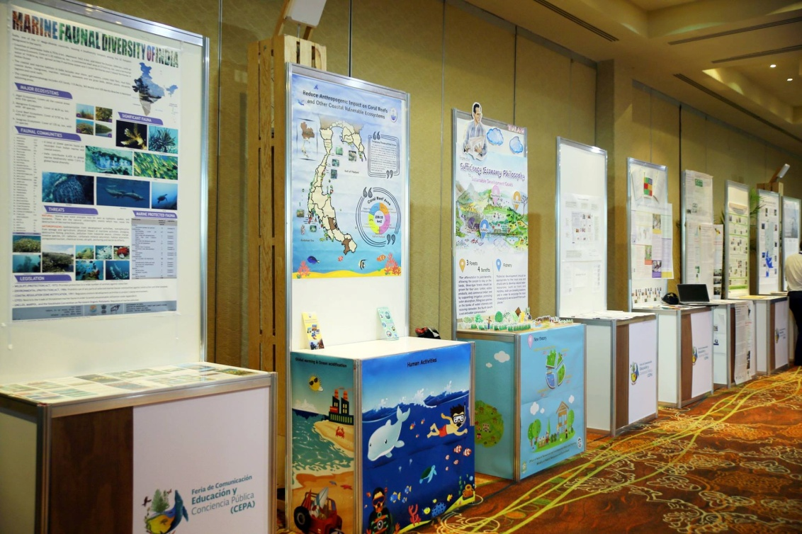
การจัดกิจกรรมพิเศษภายใต้หัวข้อหลัก
“mainstreaming biodiversity for human well-being”
Notes:
ร่วมกับหน่วยงานภาคธุรกิจ ได้แก่ เครือเจริญโภคภัณฑ์ บริษัท ปตท. จำกัด (มหาชน) และการไฟฟ้าฝ่ายผลิตแห่งประเทศไทย ในหัวข้อการเทิดพระเกียรติพระบาทสมเด็จพระเจ้าอยู่หัวภูมิพลอดุลยเดช และพระราชกรณียกิจในการอนุรักษ์และใช้ประโยชน์ความหลากหลายทางชีวภาพอย่างยั่งยืน โดยได้รับความสนใจจากผู้เข้าร่วมประชุมจำนวนมาก

Slide 11
การดำเนินงานต่อไป
การประชุมสมัชชาภาคีอนุสัญญาว่าด้วยความหลากหลายทางชีวภาพ และการประชุมที่เกี่ยวข้อง เป็นเวทีหลักของกรอบความร่วมมือระดับโลกเพื่อการอนุรักษ์และใช้ประโยชน์ความหลากหลายทางชีวภาพอย่างยั่งยืน โดยในปัจจุบันภาคีอนุสัญญาฯ รวมถึงประเทศไทยได้ใช้แผนกลยุทธ์อนุสัญญาว่าด้วยความหลากหลายทางชีวภาพ ค.ศ. ๒๐๑๑-๒๐๒๐ (พ.ศ. ๒๕๕๔-๒๕๖๓) เป็นกรอบการดำเนินงานระดับชาติในการอนุรักษ์และใช้ประโยชน์ความหลากหลายทางชีวภาพอย่างยั่งยืน จึงเห็นควรเสนอคณะรัฐมนตรีเพื่อ
๑. รับทราบผลการประชุมสมัชชาภาคีอนุสัญญาว่าด้วยความหลากหลายทางชีวภาพ สมัยที่ ๑๓ และการประชุมที่เกี่ยวข้อง
๒. มอบหมาย ทส. เป็นหน่วยงานหลักในการประสานการดำเนินงานในระดับประเทศ แจ้งเวียนผลการประชุมและมติคณะรัฐมนตรี ให้หน่วยงานและภาคส่วนที่เกี่ยวข้องต่าง ๆ ทราบข้อตัดสินใจที่เกี่ยวข้อง และจัดการประชุมเพื่อเผยแพร่ผลการประชุม ต่อไป

